Slide 1
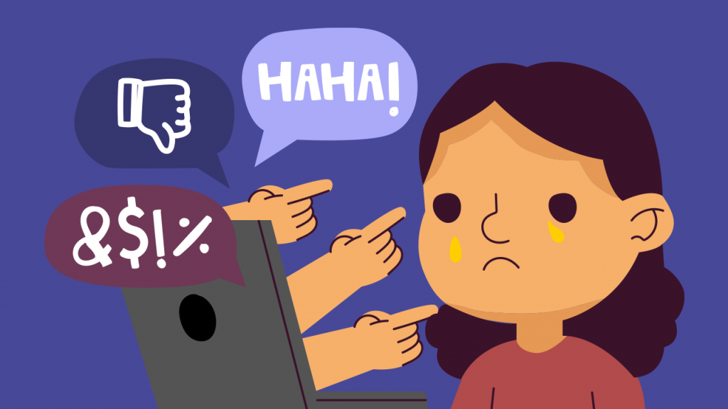
ZORBALIK ŞİMDİ ÇEVRİMİÇİ

Slide 2
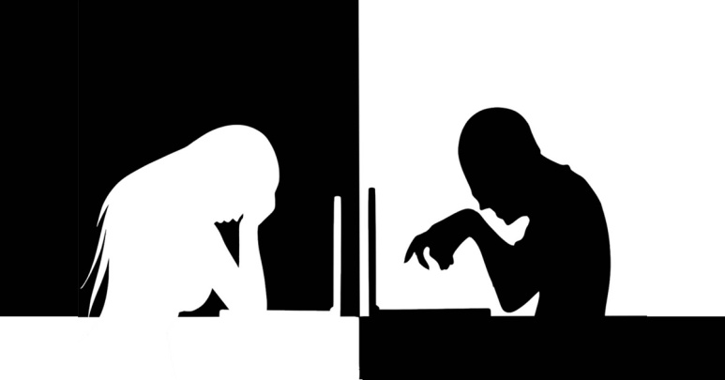
Akran zorbalığı nedir?
Bir öğrencinin, bir ya da birden fazla öğrenci tarafından kasıtlı ve sürekli olarak olumsuz davranışlara maruz kalmasıdır.

Slide 3
Akran zorbalığı günümüzün en yaygın, en bilinçlenilmesi ve en çok çalışma yapılması gereken problem alanlarının başında gelmektedir.
Önüne geçilemezse zorbalık yapan ve/veya zorbalığa uğrayan çocukların yetişkinlikte farklı zorluklar yaşaması kaçınılmazdır.

Slide 4
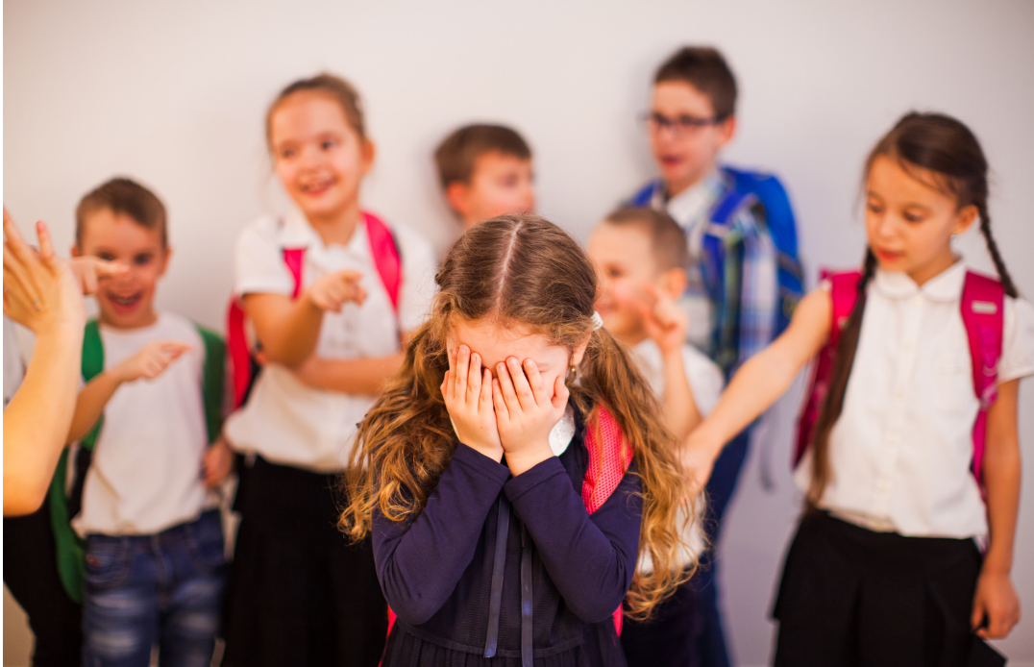
Şiddet ve nefret çocukluk anılarının bir parçası olmasın..

Slide 5
Yapılan araştırmalara göre her beş çocuktan biri okulda/sınıfta akran zorbalığına maruz kalıyor.

Slide 6
2019 UNICEF verilerine göre, 15-24 yaş grubu gençlerin %70,6’sı internette şiddete/zorbalığa ya da tacize uğruyor.

Slide 7
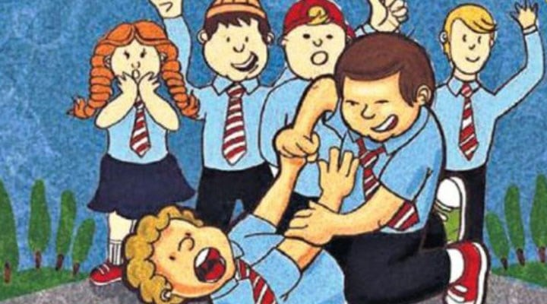
Kimler daha çok risk altında?
Özellikle içe kapanık, ürkek, kaygılı, hassas yetiştirilmiş, genellikle fazla arkadaşı olmayan; hayır diyebilme, kendini ifade edebilme, uygun kişilerden yardım isteyebilme gibi sosyal becerilerden yoksun çocuklar zorbalığa maruz kalmaktadır.

Slide 8
Zorbalık tek bir şekilde mi gerçekleşir?
Fiziksel zorbalık
Sözel zorbalık
Psikolojik zorbalık
Siber zorbalık

Slide 9
Çocuğum zorbalığa maruz kalıyorsa bunu nasıl anlarım?
Çoğu zaman çocuk sizlere yardıma ihtiyacı olduğuna dair ipuçları gönderir.
Okula gitmek istememe
Eşyalarının sürekli kaybolması/zarar görmesi
Açıklayamadığı yara izleri
İçe kapanma
Sebepsiz mutsuzluk
Akademik başarıda düşüş
Uyku ya da yeme problemleri

Slide 10
Çocuğum için neler yapabilirim?
Belli aralıklarla okulda çocuğunuzu üzen, kızdıran arkadaşlarının olup olmadığını kontrol edebilirsiniz.
Sakin bir şekilde dikkatle çocuğunuzu dinleyebilirsiniz.
Zorbalık meydana gelmişse nerede, ne zaman, nasıl ve kim tarafından yapıldığını öğrenip okul ile iletişime geçebilirsiniz.

Slide 11
Çocuğum için neler yapabilirim?
Çocuğunuzu suçlayıcı ifadelerden kaçınmalısınız.
“Sen zaten hep ezik bir çocuk oldun. Kendini savunmayı öğrenemedin hiçbir zaman. Ne yaptılarsa hak etmişsindir.”
“Benim nasıl oldu da senin gibi bir çocuğum oldu?”

Slide 12
Çocuğum için neler yapabilirim?
Çocuğunuzun yaşadığı durumu hafife almayın.
“Olur böyle şeyler, çok da kafana takma. Geçer gider.” gibi ifadeler çocuğun kendini önemsiz hissetmesine sebep olur.

Slide 13
Çocuğum için neler yapabilirim?
Zorba öğrenci ya da ailesi ile siz görüşmeye çalışmayın. Bu durum daha da fazla karmaşaya sebep olacaktır.

Slide 14
Anne-baba aşırı koruyucu ve kollayıcı ise
Aile içi iletişim zayıf/kopuk ise
Çocuk aile içerisinde şiddete maruz kalıyorsa zorbalığa maruz kalma ihtimali daha yüksek olabiliyor.

Slide 15
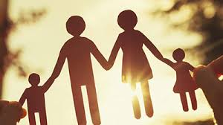
Unutmayalım ki zorbalığın ana kaynağı, geçmişte görülmemiş ilgi ve sevgidir. Siz sadece çocuğunuzu koşulsuz sevin.

Slide 16
Peki çocuğum zorbalık yapan tarafsa?
Zorba çocuklar;
Başkaları üzerinde egemenlik kurmayı severler.
Yaptıkları ile gurur duyarlar.
Öfke kontrolü problemi yaşarlar.
Düşünmeden, aceleci davranırlar.
Yetişkinlere karşı itaatsiz davranışlarda bulunurlar.
Okul dışındaki ortamlarda da saldırganca davranırlar.

Slide 17
ZORBA ÇOCUK VE AİLE YAPISI
Aile içinde şiddete maruz kalıyor olabilir.
Anne baba arasında çatışma yaşanıyor olabilir.
Anne baba yakınlık ve ilgi göstermiyor olabilir.
Evde çocuğa çok fazla fiziksel ceza veriliyor olabilir.
Çocuk saldırgan davranışları ile ailede her istediğini elde ediyor olabilir.
Aile içinde olumsuz rol modeller olabilir. (küfürlü konuşma, şiddet gibi)

Slide 18
Çocuğunuzun zorbalık yaptığını nasıl anlarsınız?
Çocuk farklı ortamlarda saldırgan davranışlar sergiler.
Düşünmeden ani davranır.
Kendi suçunu kabul etmez, hep karşı tarafı suçlar.
Kuralları dinlemede ve uymada zorluk yaşar.
Akranlarına hükmetmeye çalışır.
Başkalarının duygularına, düşüncelerine duyarlı değildir.
Sizin almadığınız bir eşyaya birden sahip olabilir.

Slide 19
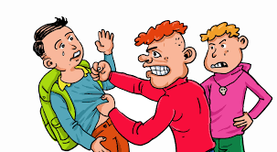
Çocuğunuz zorbalık yapıyorsa siz neler yapabilirsiniz?
Oyun oynamak/şakalaşmak ile zorbaca davranmak arasındaki farkı anlatabilirsiniz.
Zorbalığı onaylamadığınızı net bir şekilde ifade edebilirsiniz.
Neden zorbaca davranışlarda bulunduğunu anlamaya çalışın.
Herkesin farklı özellikleri olduğunu vurgulayabilirsiniz.

Slide 20
Olumlu anne-baba tutumları
Sağlıklı iletişim
Olumlu rol model olma

